Slide 1

PORTUGUÊS, 3.º ANO, MÓDULO 7, LIÇÃO M7-F08, UNIDADE 5
EPI
12
Deus quer, o homem sonha, a obra nasce
Um poema faz dos Descobrimentos um plano de Deus. O poema seguinte conta quantas mães choraram por causa disso.
Mensagem, 1.ª edição (1934). Domínio público
lê, faz, leva
Lição M7-F08, Deus quer, o homem sonha, a obra nasce
1

Slide 2
ABRIR, CINCO MINUTOS
EPI
Por quem, ou pelo quê, ainda esperamos?
Lição M7-F08, Deus quer, o homem sonha, a obra nasce
2

Slide 3
LER: A — «O INFANTE» (1 DE 2)
EPI
Deus quer, o homem sonha, a obra nasce.
Deus quis que a terra fosse toda uma,
Que o mar unisse, já não separasse.
Sagrou-te, e foste desvendando a espuma.
E a orla branca foi de ilha em continente,
Clareou, correndo, até ao fim do mundo,
E viu-se a terra inteira, de repente,
Surgir, redonda, do azul profundo.
Mensagem, II. «Mar Português», I, Arquivo Pessoa
Lição M7-F08, Deus quer, o homem sonha, a obra nasce
3

Slide 4
LER: A — «O INFANTE» (2 DE 2)
EPI
Quem te sagrou criou-te português.
Do mar e nós em ti nos deu sinal.
Cumpriu-se o Mar, e o Império se desfez.
Senhor, falta cumprir-se Portugal!
Mensagem, II. «Mar Português», I, Arquivo Pessoa
Lição M7-F08, Deus quer, o homem sonha, a obra nasce
4

Slide 5
LER: B — «MAR PORTUGUÊS» (1 DE 2)
EPI
Ó mar salgado, quanto do teu sal
São lágrimas de Portugal!
Por te cruzarmos, quantas mães choraram,
Quantos filhos em vão rezaram!
Quantas noivas ficaram por casar
Para que fosses nosso, ó mar!
Mensagem, II. «Mar Português», X, Arquivo Pessoa
Lição M7-F08, Deus quer, o homem sonha, a obra nasce
5

Slide 6
LER: B — «MAR PORTUGUÊS» (2 DE 2)
EPI
Valeu a pena? Tudo vale a pena
Se a alma não é pequena.
Quem quer passar além do Bojador
Tem que passar além da dor.
Deus ao mar o perigo e o abismo deu,
Mas nele é que espelhou o céu.
Mensagem, II. «Mar Português», X, Arquivo Pessoa
Lição M7-F08, Deus quer, o homem sonha, a obra nasce
6

Slide 7
O ESSENCIAL
EPI
Três coisas a fixar
1
Mensagem (1934) reúne 44 poemas em três partes: «Brasão», «Mar Português» e «O Encoberto».
2
«O Infante» faz dos Descobrimentos um plano de Deus («Deus quer, o homem sonha, a obra nasce»); «Mar Português» conta o preço: quantas mães choraram.
3
Distinguir mito e história é a chave: o herói é símbolo, não biografia.
Lição M7-F08, Deus quer, o homem sonha, a obra nasce
7

Slide 8
VER
EPI
O livro
Mensagem abre com a epígrafe latina «Benedictus Dominus Deus noster qui dedit nobis signum» («Bendito o Senhor nosso Deus, que nos deu o sinal», tradução nossa). Gil Eanes dobrou o cabo Bojador, na costa africana, pela primeira vez em 1434.
Lição M7-F08, Deus quer, o homem sonha, a obra nasce
8

Slide 9
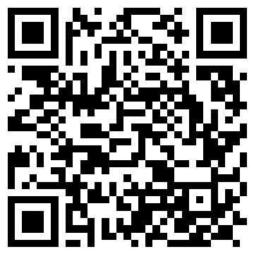
AGORA NO TELEMÓVEL, QUINZE MINUTOS
EPI
Abre a lição no telemóvel
1
Lê e responde aos cartões, um de cada vez
2
No fim, o cartão extra: «Ó mar salgado»
3
O percurso marca a lição como feita
pedrohfernandes-klk.github.io/​pt/​m7/​licao-m7-f08/​
Lição M7-F08, Deus quer, o homem sonha, a obra nasce
9

Slide 10
PAUSA: CARTÕES NO TELEMÓVEL
EPI
Três minutos, com placar
1
Na lição, toca em «Sala» e escreve o código do ecrã e uma alcunha
2
Faz os cartões que o ecrã indica
3
Quando acabares, olha para o placar
pedrohfernandes-klk.github.io/​pt/​m7/​licao-m7-f08/​
Lição M7-F08, Deus quer, o homem sonha, a obra nasce
10

Slide 11
SÍNTESE
EPI
Para fixar
1
«O Infante» lê os Descobrimentos como gradação de três passos, «Deus quer, o homem sonha, a obra nasce», e acaba num pedido: «Senhor, falta cumprir-se Portugal!».
2
«Mar Português» conta o preço com apóstrofe e anáfora: mães, filhos, noivas; e responde com uma condição, «Se a alma não é pequena».
3
Gil Eanes passou o Bojador em 1434 (facto); no poema o cabo é medida da dor (mito): não confundir os dois.
Lição M7-F08, Deus quer, o homem sonha, a obra nasce
11

Slide 12
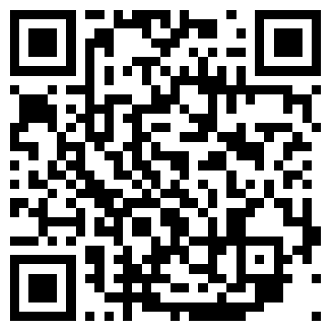
ATÉ À PRÓXIMA AULA
EPI
No telemóvel ou no PC da escola
1
Termina o baralho da lição M7-F08 e o cartão extra
2
Espreita a lição seguinte, «É a hora!»
3
Antes de sair: foto do caderno para o portefólio
pedrohfernandes-klk.github.io/​pt/​m7/​
Lição M7-F08, Deus quer, o homem sonha, a obra nasce
12

